Slide 1
Як жити в умовах сьогодення?
Підготувала
практичний психолог ДНЗ № 1
Людмила ГОВОРУШКО

Slide 2
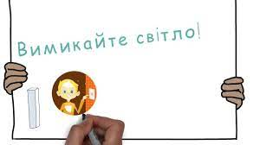

1. Регламентування
Навіть в умовах відносної тиші дотримуватися комендантської години, світломаскування, не створювати гучні звуки, щоб не травмувати інших.

Slide 3
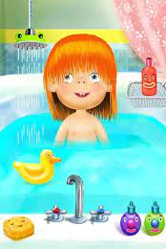

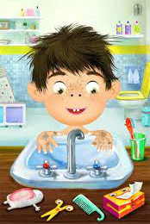
2. Ритуали

Slide 4
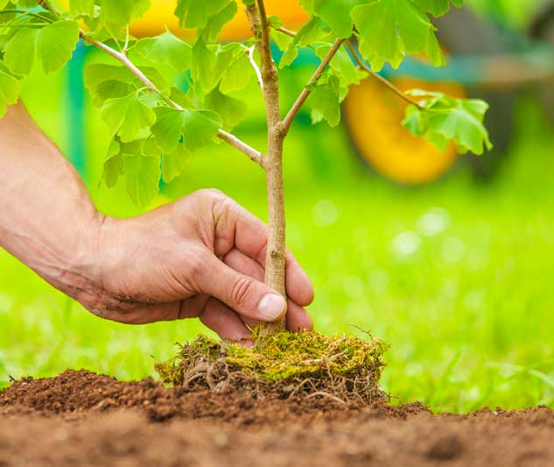
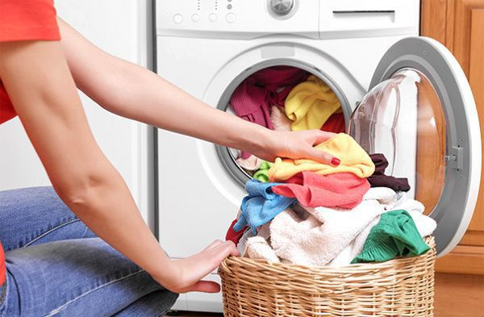
3. Робота
Спланувати прості дії та справи.

Slide 5

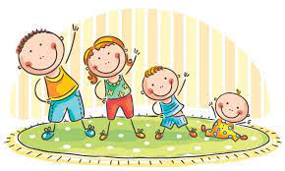
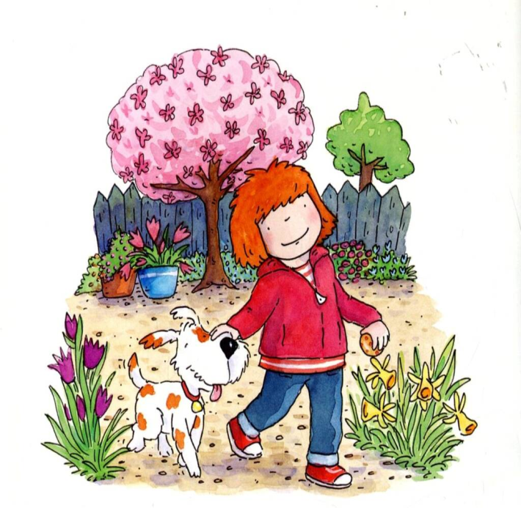
4. Рух
Тіло теж страждає від емоційної напруги і про нього треба подбати (прогулянки на безпечну відстань, ранкові руханки, поїздки на велосипеді).

Slide 6



5. Раціоналізація
Не включатися в суперечки в соцмережі, не пересилати неперевірену інформацію, включити критичне мислення.

